Slide 1

Réunion de rentrée
Lundi 14 septembre 2020

Slide 2

Quelques rappels
Port du masque obligatoire pendant la réunion
Vous pourrez posez vos questions à la fin de chaque thème
Pas de moment de convivialité en fin de réunion

Slide 3
Sommaire
Thème | Intervenant | Durée (minutes)
Point COVID-19 | Florian BEAUDRON | 20
Administratif | Jean-Christophe GOULET | 10
Pôle compétition | Julien LELANDAIS | 30
Pôle accompagnement et formations | Patrick GAUDEMER | 15
Pôle arbitrage | Janick GUY | 10
Pôle développement | Francis HERVE | 30

Slide 4


Slide 5
Accueil dans les clubs
Affichage obligatoire de l’affiche FFTT (gestes barrières)
Présence obligatoire d’un référent COVID pendant les heures d’ouverture
Une liste de présence des personnes dans la salle est obligatoire
Les vestiaires sont accessibles (sauf avis contraire municipalité)
Demande d’autorisation uniquement si plus de 1500 personnes

Slide 6
Les entrainements
Eviter les croisements si possible
Port du masque en dehors du jeu (> 11 ans)
Désinfecter le matériel régulièrement (tables, séparations, balles, etc.)
Pas de prêt de matériel
Ne pas essuyer ses mains sur la table

Slide 7
Les compétitions
Les joueurs et arbitres sont autorisés à ne pas porter le masque pendant les parties
Les joueurs et un coach sont autorisés sur le banc (port du masque)
Si la salle est maintenue fermée, un report devra être demandé à la commission sportive compétente (comité ou ligue)
Buvette autorisée mais en respectant les gestes barrières
Le repas de fin de compétition est à éviter
Gel et lingettes désinfectantes dans chaque aire de jeu

Slide 8
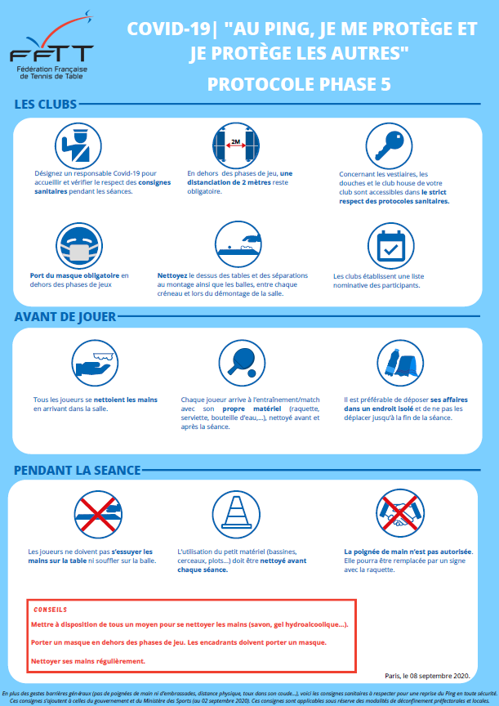

Slide 9
Administratif

Slide 10
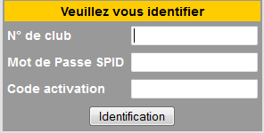
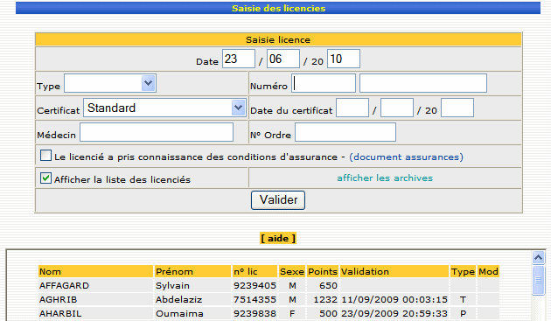
L
Renouvellement de Licences:

Slide 11
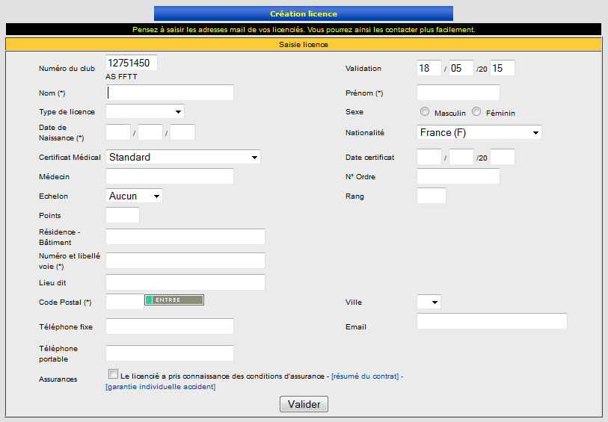
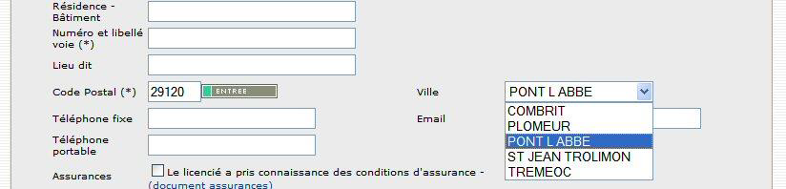
Création de nouveaux licenciés:

Slide 12
Certificats Médicaux
Obligatoire dès la première demande de licence !
Durée de validité : 3 ans
Questionnaire santé
Obligatoire à chaque demande de licences ou de renouvellement,
Si alerte négative dans les réponses du demandeur refaire demande de certificat Médicale par médecin,

Slide 13
Pôle compétition

Slide 14
Le Pôle
« COMPETITION »
Protocole version 5…
Le Championnat Seniors
Le Challenge Harmonie Mutuelle
Critérium Fédéral :
Les Organisations
Le Mémento : Supprimé depuis janvier.
Infos diverses

Slide 15

PROTOCOLE version 5

Slide 16
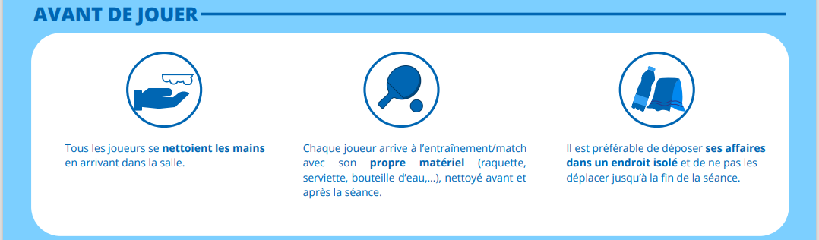
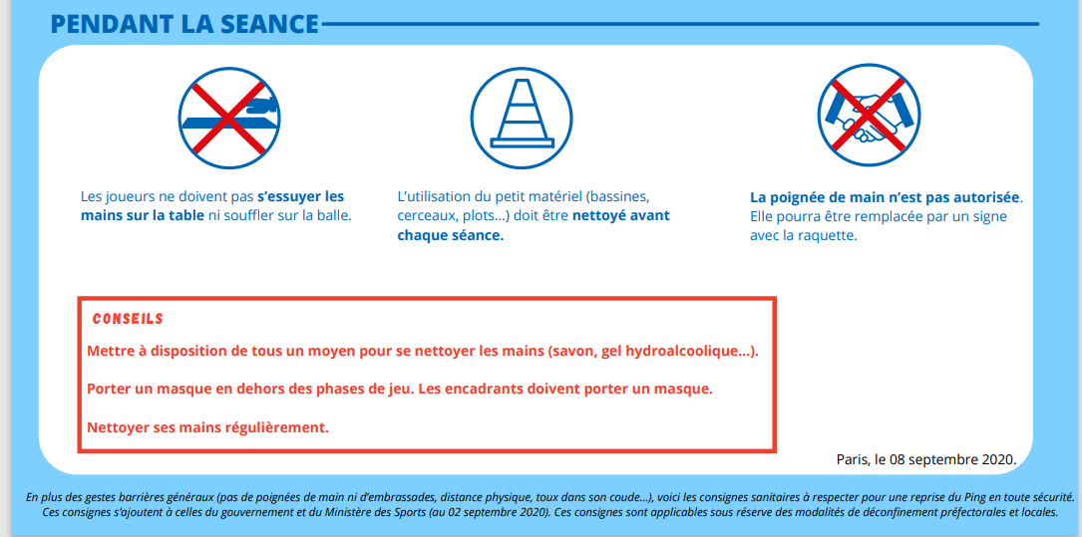

Slide 17
LE CHAMPIONNAT SENIORS
D0 (rappel) : les 1^{ers} de chaque poule D0 et le meilleur 2ème montent en R3 à chaque phase.
Rappel : Fin de phase 2
Si 4 descentes où plus de région : maintien des 3 poules de D0.
Si moins de 4 descentes, retour à 2 poules de D0.
D3 : Suppression d’une poule (6 poules)
D4 : 5 poules à 7 équipes sur les 7.

Slide 18
LE CHALLENGE HARMONIE MUTUELLE
Nouveautés : plus que 3 divisions
moins de 2000 pts (Total des points des 2 joueurs)
moins de 3000 pts
Division Loisirs (Licences promos)
Possibilité de composer l’équipe avec 2 joueurs de 2 clubs différents.
Une affiche sera envoyée aux clubs.

Slide 19
LE CRITERIUM FEDERAL
  Maintien des parties au meilleur des 3 manches des divisions : D2, D3, D4 pour les CG, MG BG et PG D1 au meilleur des 3 manches.
Rappel : Forfait
Pour un 1er forfait excusé et justifié entrant dans la liste des absences à définie par la commission sportive fédérale :
  Voyages scolaires, Service National Universel, décès (parents, enfants), le joueur est maintenu dans la division. Pour les autres premiers forfaits excusés, le joueur descend d’une division. Pour un 2ème forfait, si le 1er forfait était excusé et justifié, le joueur descend d’une division. Rajout - Certificat médical présenté pour le CD72
Inscription : Réunion Ligue 17 septembre. Pour les joueurs susceptibles de démarrer en régionale et en Nationale, inscrivez vos joueurs sur SPID (Voir Procédure) avant le 15 septembre dernier délai.
Inscriptions départementales : Date limite : 23 septembre
  Les divisions diffusées le 25 septembre septembre.

Slide 20
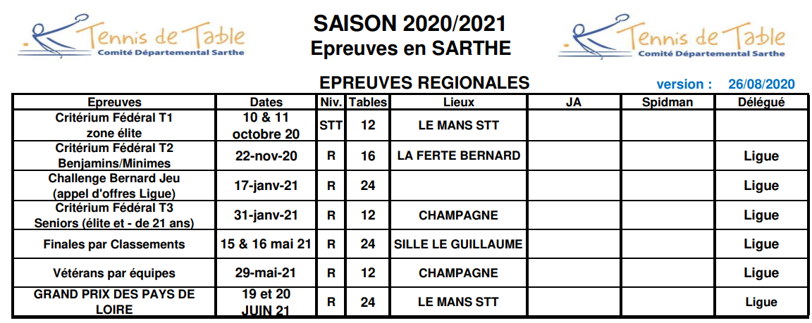
LES ORGANISATIONS
  Critérium Fédéral :
  On va solliciter les clubs comme habituellement pour l’organisation des tours départementaux (fonction du nombre d’inscrits)
  Autre compétition :
  Il reste quelques organisations à prendre

Slide 21
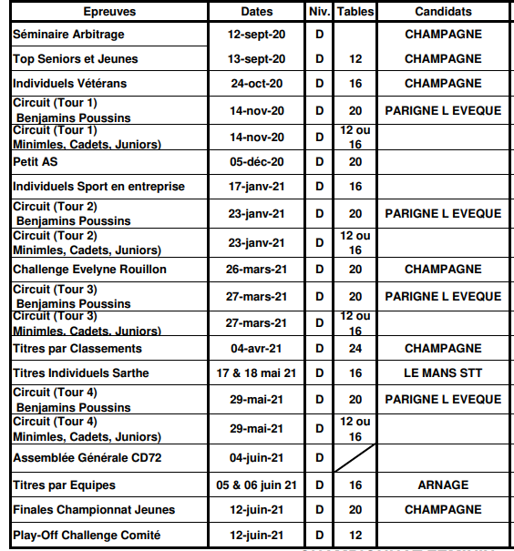
EPREUVES DEPARTEMENTALES

Slide 22
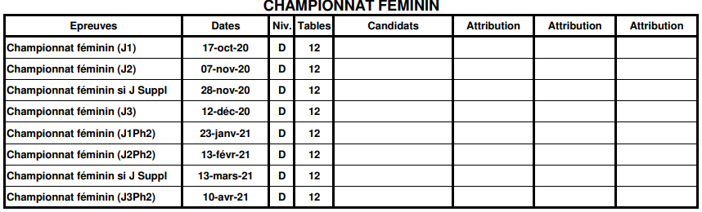
Il reste donc des organisations pour des clubs volontaires…!

Slide 23
LE MEMENTO
Supprimé depuis le 1er janvier 2020
Toutes les inscriptions pour les compétitions individuelles sont à faire dans l’espace Mon Club
(Rappel : une procédure vous a été envoyée)
Pour les inscriptions par équipes, (championnat Féminin et championnat jeunes), un document vous sera envoyé.

Slide 24
Infos diverses
Les engagements des D5 à donner ce soir
  Poules sur le site et par mail le plus tôt possible……………
Les engagements des équipes Vétérans à donner ce soir.
  Poules sur le site et par mail demain ou après-demain prochaine.
Rappel : Pour tous les championnats
  Utilisation de Girpe
  Résultats des rencontres et remontées des parties avant le Lundi midi qui suit les rencontres par le club recevant
  Version 1 des poules diffusée le 12/09/20

Slide 25
Pôle accompagnement et formation
1 - Formation
Pour les arbitres, les dates ont été présentées à l’AG et elles figurent dans l’annuaire
Formations techniques :
Dates et fiches d’inscription sur le site du CD, pingsarthe.org et dans l’annuaire
Initiateur de club : lundi 19 oct, mercredi 14 & 21 avril
Animateur fédéral : du 26 au 29 oct et 7 mercredis de 19h à 22h à partir de janvier
EF : du 1er au 5 mars 2021
CQP : du 3 au 7 mai 2021
Contactez Guillaume TESSIER, Conseiller Technique Départemental.

Slide 26
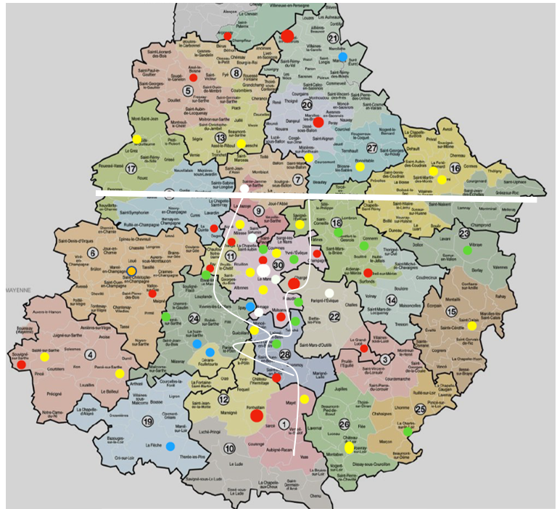
2 – Médiateurs clubs-comité
Les médiateurs seront vos interlocuteurs et ils visiteront votre club quand vous le souhaitez ou à leur initiative.
Objectif : visiter tous les clubs pendant la saison.
Ils auront pour fonction de s’informer de vos projets ou de vos difficultés.
Ils n’ont pas vocation à apporter une solution immédiate mais d’abord à transmettre ces infos au Comité.
Il s’agit aussi de resserrer les liens entre clubs et comité.
Sud-Ouest : James FOGEL + Audrey BRIELLES
Sud-Est : Jean-Pierre SUBTIL + Frédéric RUFFLIN
Nord : Martine GAUTIER + Pascaline HUET
Centre : Loïc HUARD + Patrick GAUDEMER

Slide 27
Pôle arbitrage
Nomination JA
Rappel du rôle du JA (COVID)

Slide 28
Pôle développement

Slide 29
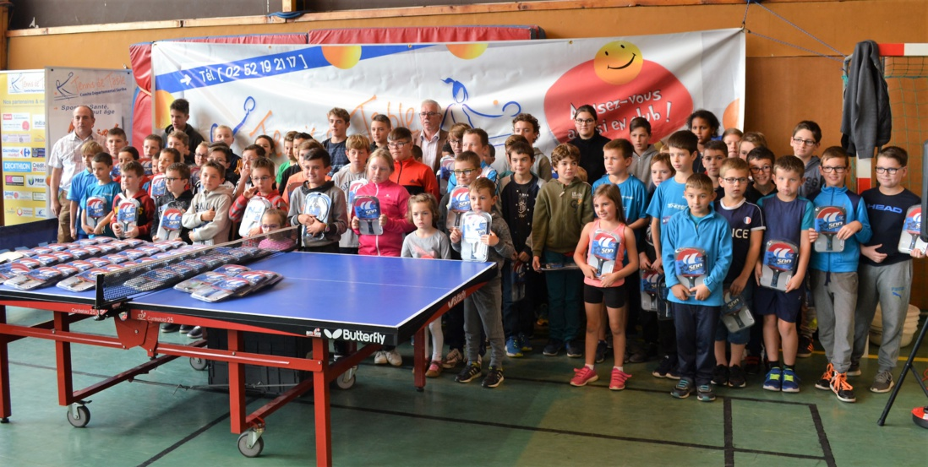
Opération Raquettes Offertes
1 raquette offerte à tous les nouveaux licenciés
Tradi ou Promo Poussins / Benjamins
Remise de la raquette lors du 1er tour du circuit Décathlon (14 /11)

Slide 30
Commande de Matériel
Possibilité pour les clubs de commander des balles et des raquette en passant par le comité Sarthe
Achats groupés = Remise de prix

Slide 31
L’EMPLOI DANS LES CLUBS
24 clubs ont demandé une mise à disposition
51 heures réalisées par semaine
1h30 à 3h00 par club

Slide 32
Le Multisalariat
  Plusieurs contrats de travail et plusieurs employeurs
La mise à disposition de personnel
  L'employeur met son salarié à la disposition d'une autre association... Convention de mise à disposition .
Groupement d’Employeurs

Slide 33
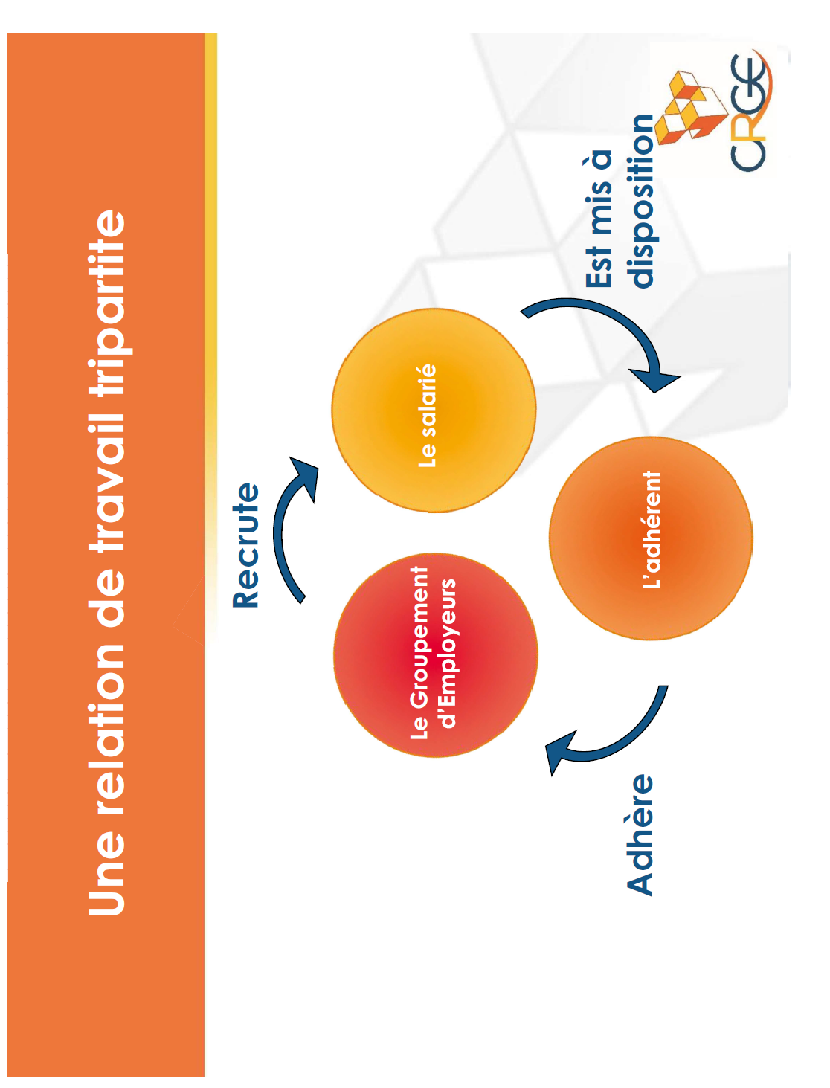
Le Groupement d’Employeurs

Slide 34
Le fonctionnement des Groupements d’Employeurs
Le Groupement, unique employeur du Salarié
  Emploie et rémunère les salariés
  Gère le planning des salariés en fonction des besoins des adhérents
  Facture aux adhérents les mises à disposition de salariés
  Assure le suivi et veille à l’évolution des salariés en fonction de leurs compétences et de leurs attentes

Slide 35
Le fonctionnement des Groupements d’Employeurs
L’Entreprise adhérente, membre acteur du collectif
  Adhère durablement au Groupement
  Est facturée par le Groupement pour les mises à disposition des salariés
  Accepte la clause de responsabilité solidaire
  Est responsable des conditions d’exécution du travail

Slide 36

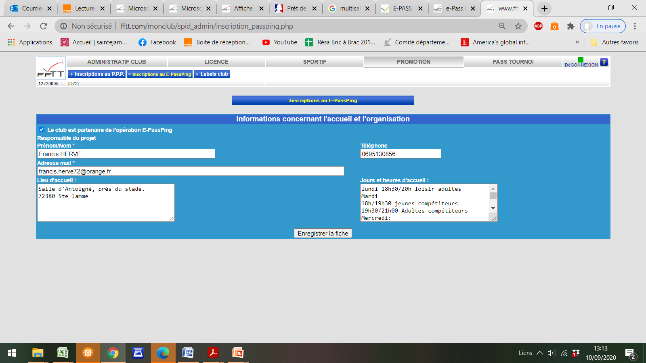

Slide 37

Nouveauté…
Pour les lycéens !

Slide 38
MERCI

